Slide 1

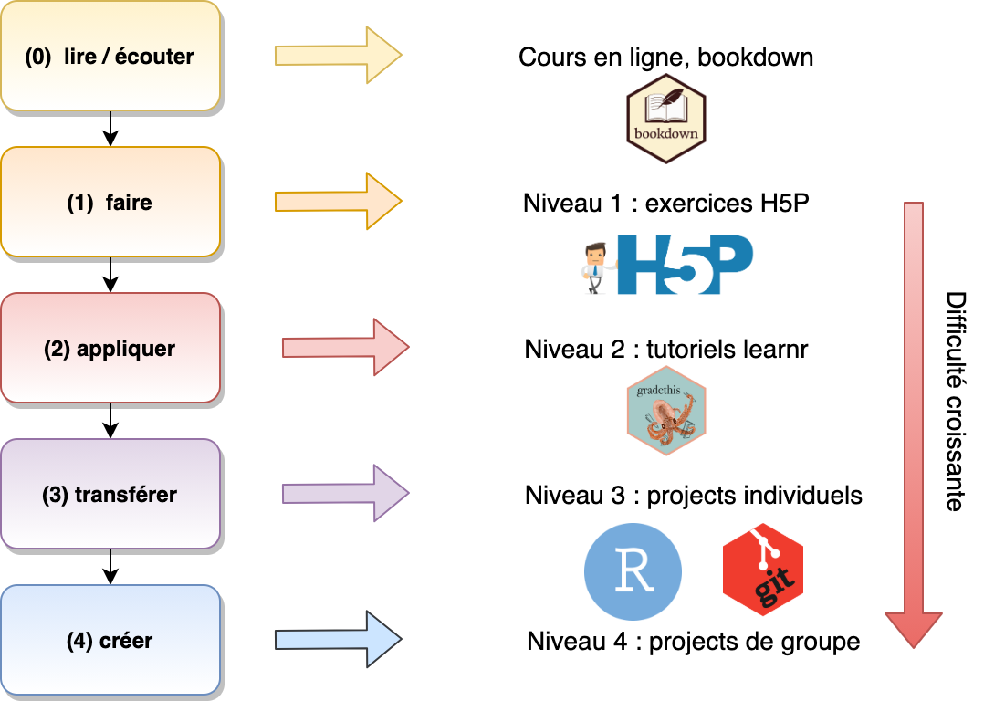
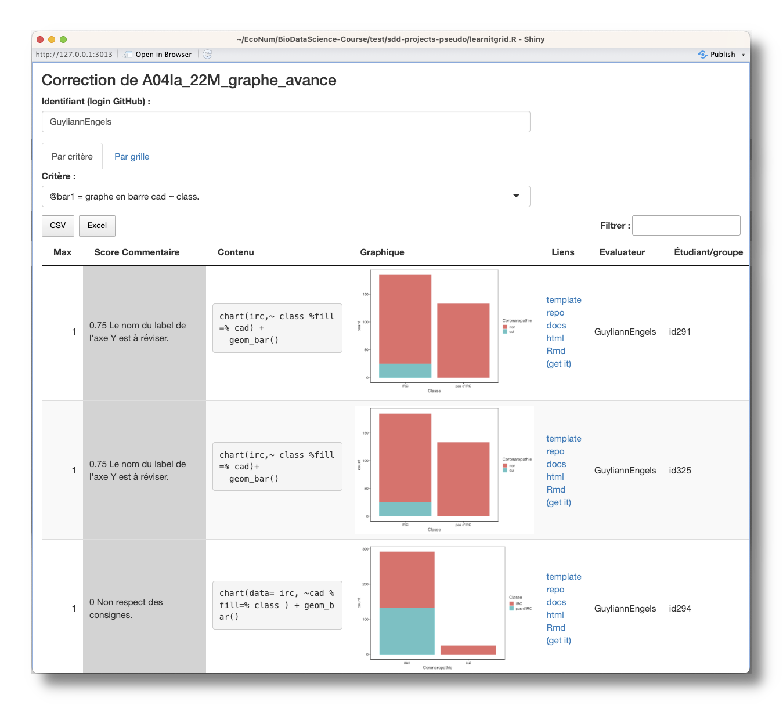


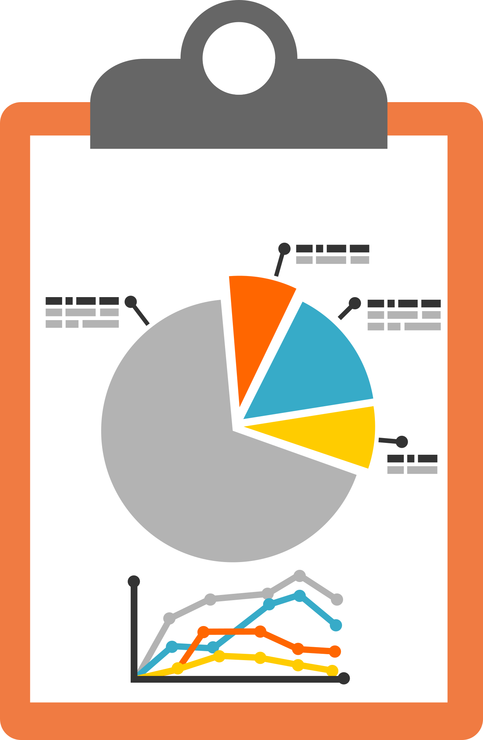

Application web, learnitgrid, pour faciliter la correction
de projets par grille critériée
G. Engelsª & Ph. Grosjeanª
ª Service d'Écologie Numérique des Milieux Aquatiques , Institut Complexys et Infortech, Université de Mons (UMONS),
23 Place du Parc, 7000 Mons, Belgium
guyliann.engels@umons.ac.be
Introduction
Nous proposons une application web qui permet de corriger critère par critère tous les projets en extrayant les parties des documents souhaitées. Ces extraits sont combinés dans un tableau trié par similitude. Cela facilite la notation, l’ajout de commentaires et la détection des erreurs récurrentes.
Les grilles critériées sont recommandées pour corriger des projets. Leur utilisation en pratique n’est pas facile parce qu’il faut jongler entre la grille et les différents documents que composent un projet.
Learnitgrid est utilisé à l’UMONS dans ces cours
Niveaux d’apprentissages concernés
Bachelier en Biologie
Master en Biologie des Organismes et Ecologie (BOE)
Master en Biochimie, Biologie Moléculaire et cellulaire (BBMC)
180 crédits
120 crédits
Bloc 1
Bloc 2
Bloc 3
Bloc 1
Bloc 1
SDD I
SDD II
SDD III
SDD IV
Total
Modules
12
10
6
6
34
Heures
70
60
36
30
196
Crédits
6
5
3
3
17
Science Des Données I : visualisation et inférence
Science Des Données II : analyse et modélisation
Science Des Données III : exploration et prédiction
Science Des Données IV : recherche reproductible
Application learnitgrid
Exportation des notes
vers Moodle
Exportation dans un LRS
Rapport de progression
pour les étudiants
Learning analytics
(Engels et al 2023)
-
G. Engels, Ph. Grosjean & F. Artus (2023). Teaching data science to students in biology using R, RStudio and Learnr: Analysis of three years data. Foundations of Data Science, 5(2): 266-285. doi: 10.3934/fods.2022022
Science des données biologique I à IV (UMONS) cours en ligne. https://wp.sciviews.org/
Learnitgrid : Shiny application for correcting GitHub projects with R/Rmd/Qmd files using evaluation grids. https://github.com/SciViews/learnitgrid

